Slide 1
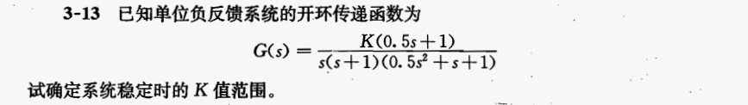
熟悉掌握劳斯判据判断稳定性问题
第一题

Slide 2
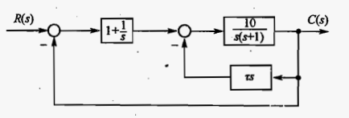
熟悉掌握劳斯判据判断稳定性问题
第二题

Slide 3
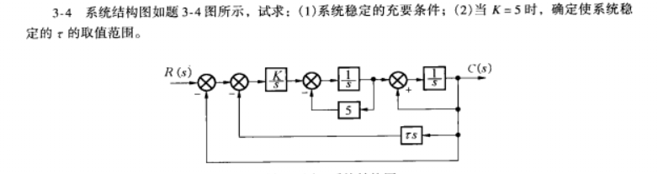
熟悉掌握劳斯判据判断稳定性问题
第三题

Slide 4
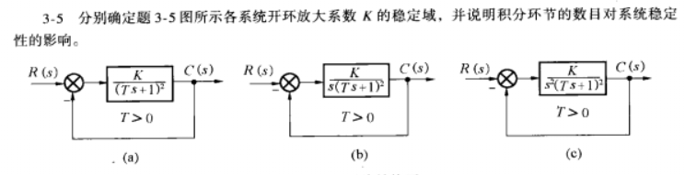
熟悉掌握劳斯判据判断稳定性问题
第四题

Slide 5

熟悉掌握劳斯判据判断稳定性问题
第五题

